Slide 1
Technologie Collège 4eme
Utilisation de la conception assistée par ordinateur pour concevoir une maquette en 3D

Slide 2
Lien avec le programme de Technologie du Cycle 4
Utiliser une modélisation et simuler le comportement d’un objet
Ecarts réalité et simultation
Concevoir, créer,
réaliser
objectif
pédagogique
Simulation et
comportement
Décrire le fonctionnement
Modélisation
Technologie Cycle 4 : 4eme / La modélisation 3D et la simulation des objets et systèmes technologiques
.
Notes:
anna

Slide 3
Notre situation
Comment vivons
nous actuellement ?
# RESTER CHEZ SOI
Technologie Cycle 4 : 4eme / La modélisation 3D et la simulation des objets et systèmes technologiques
.
Notes:
Situation déclenchante : en ce moment, nous utilisons beaucoup nos périphériques comme le smartphone ou des tablettes pour leur fonction d’écran, par exemple pour suivre des cours à la télévision Lumni, nous avons besoin de libérer les mains pour prendre des notes.

Slide 4
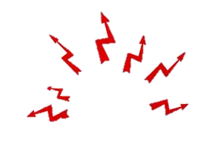
# RESTER CHEZ SOI
Technologie Cycle 4 : 4eme / La modélisation 3D et la simulation des objets et systèmes technologiques
.

Slide 5
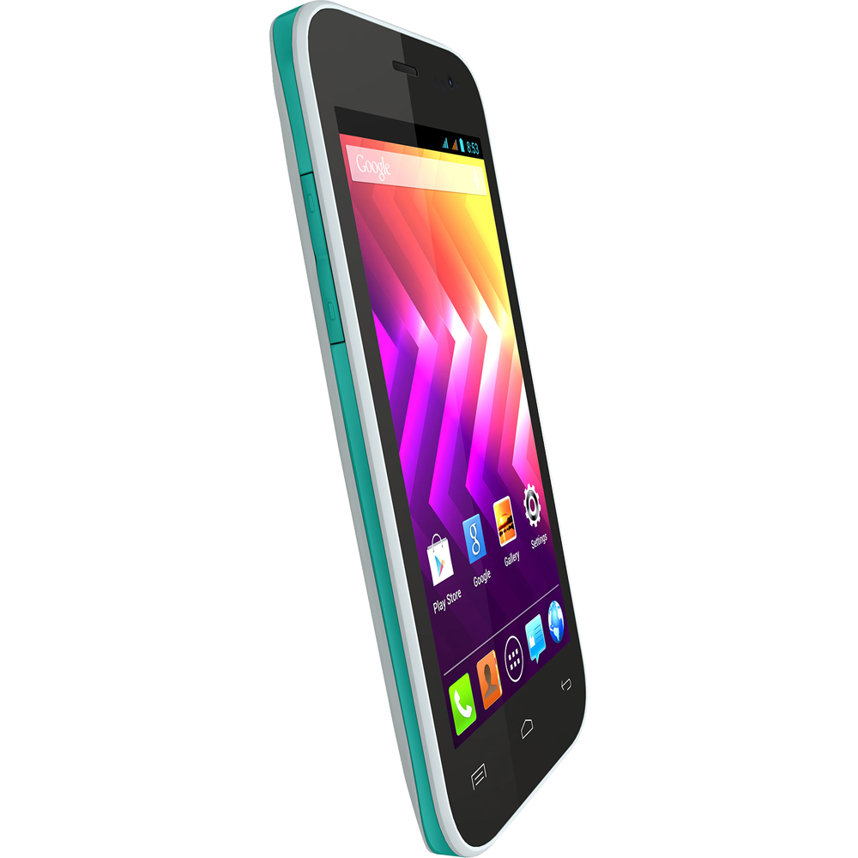
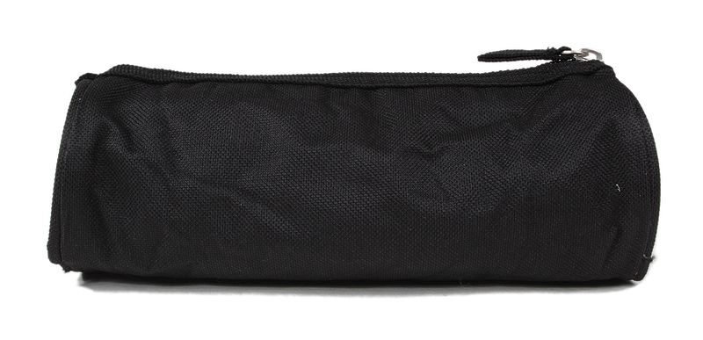
Anecdote
Dis moi ce qu’il t’arrive ?
Pff ! J’en ai assez !
Mon smartphone tombe
sans arrêt !
Technologie Cycle 4 : 4eme / La modélisation 3D et la simulation des objets et systèmes technologiques
.
Notes:
.

Slide 6
Comment éviter que mon téléphone ne glisse sans arrêt ?
Maintenir le téléphone sur une table pour qu’il soit stable et orienté de façon à ce que l’écran soit bien visible.
Comment faire ?
Expression du besoin
Technologie Cycle 4 : 4eme / La modélisation 3D et la simulation des objets et systèmes technologiques
.
Notes:
Anna
L’expression du besoin : poser notre téléphone ou notre tablette sur notre bureau, avec une orientation bien choisie pour une vision optimale de l’écran.

Slide 7
Idée
Eh bien d’abord, il faudrait que l’on rédige un cahier des charges
Il faudrait un support de smartphone, un peu à l’image d’un chevalet !
Technologie Cycle 4 : 4eme / La modélisation 3D et la simulation des objets et systèmes technologiques
.
Notes:
Anna
Eh bien d’abord, il faudrait que l’on rédige un cahier des charges pour lister nos attentes, afin de qualifier et de quantifier les besoins. Il faut lister les fonctions et les contraintes…
Mais au fait ! Tu sais ce que c’est un cahier des charges ?

Slide 8
Qu’est ce qu’un CDCF ?
Le CDCF est le Cahier des Charges Fonctionnel. C’est un document par lequel le demandeur exprime son besoin en termes de fonctions et de contraintes.
Projet
CDCF
Technologie Cycle 4 : 4eme / La modélisation 3D et la simulation des objets et systèmes technologiques
.
Notes:
olivier

Slide 9
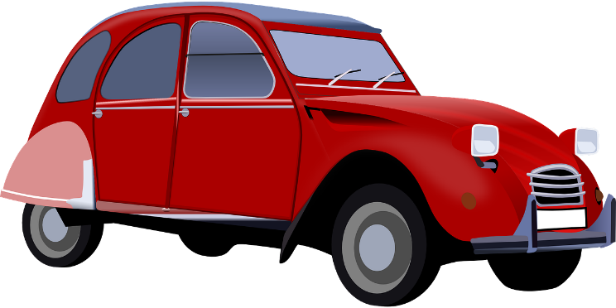
Exemple de CDCF : la célèbre Citroën 2CV
Au milieu des années 1930, Pierre-Jules Boulanger décide de créer la première voiture « populaire ».
Technologie Cycle 4 : 4eme / La modélisation 3D et la simulation des objets et systèmes technologiques
.
Notes:
Sa volonté est claire : il veut un véhicule au confort simple, accessible au plus grand nombre, donc “bon marché”, et susceptible de transporter plusieurs personnes, ainsi que leurs bagages, sur tout types de terrains

Slide 10
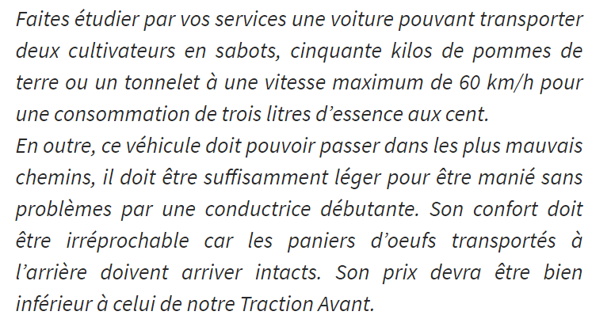
Son CDCF
Il avait une idée bien précise du cahier
des charges de cette future automobile
Technologie Cycle 4 : 4eme / La modélisation 3D et la simulation des objets et systèmes technologiques
.
Notes:
Sa volonté est claire : il veut un véhicule au confort simple, accessible au plus grand nombre, donc “bon marché”, et susceptible de transporter plusieurs personnes, ainsi que leurs bagages, sur tout types de terrains

Slide 11
Revenons à notre cahier des charges :
Le support devra être :
monobloc,
unique pour les deux positions portrait ou paysage,
sans aucune pièce mobile,
sans masquer aucune zone de l’écran,
permettant de maintenir l’ alimentation par le câble micro USB,
réalisable avec une imprimante 3D
utiliser le moins de matière possible pour réduire les coûts et l’impact environnemental.
Technologie Cycle 4 : 4eme / La modélisation 3D et la simulation des objets et systèmes technologiques
.
Notes:
Sa volonté est claire : il veut un véhicule au confort simple, accessible au plus grand nombre, donc “bon marché”, et susceptible de transporter plusieurs personnes, ainsi que leurs bagages, sur tout types de terrains

Slide 12
Notre cahier des charges fonctionnel
Les fonctions
Les contraintes
Être monobloc
Garantir une orientation de 60°
Ne masquer aucune zone de l’écran
Ne pas endommager le smartphone
Être réalisable avec une imprimante 3D
Utiliser le moins de matière possible
Se poser sur une table de façon à être lisible
Se monter sur mon modèle de
smartphone
Maintenir le smartphone en
portrait ou paysage
Permettre l’alimentation électrique par la câble micro USB
Technologie Cycle 4 : 4eme / La modélisation 3D et la simulation des objets et systèmes technologiques
.
Notes:
olivier
le support devra être monobloc, unique pour les deux positions portrait ou paysage, sans aucune pièce mobile, sans masquer aucune zone de l’écran, permettant de maintenir son alimentation par le câble microUSB, réalisable avec une imprimante 3D et le moins de matière possible.

Slide 13
Notre cahier des charges explicité
Fonctions | Explications | Idées
Être monobloc | Constitué d’une seule pièce
Se poser sur une table de façon à être lisible | Disposé d’une surface plane Angle idéale : 60°
Se monter sur mon modèle de smartphone | Longueur : 150 mm Largeur : 75 mm Epaisseur : 8mm
Maintenir le smartphone en portrait ou paysage | Portrait : verticalement Paysage : horizontalement
Ne masquer aucune zone de l’écran | Taille de l’écran : Longueur : 146 mm Largeur : 71 mm
Permettre l’alimentation électrique par la câble micro USB | Prévoir un espace de 15mm de largeur et de 30mm de hauteur par rapport à la table
60°
2 mm
Technologie Cycle 4 : 4eme / La modélisation 3D et la simulation des objets et systèmes technologiques
.
Notes:
olivier
le support devra être monobloc, unique pour les deux positions portrait ou paysage, sans aucune pièce mobile, sans masquer aucune zone de l’écran, permettant de maintenir son alimentation par le câble microUSB, réalisable avec une imprimante 3D et le moins de matière possible.

Slide 14
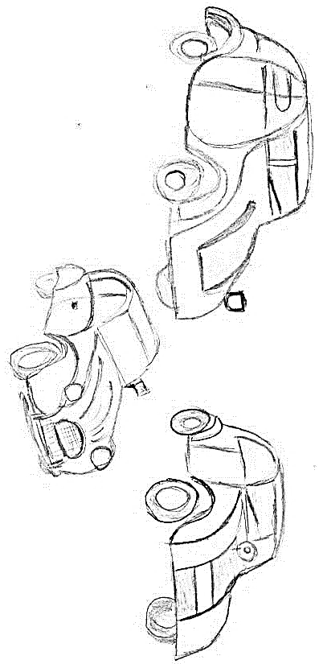
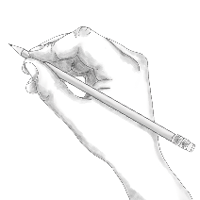
Le croquis ?
Le croquis est la première esquisse d’un projet. Réalisé à main levée, il donne une première idée globale du concept.
Croquis d’Annabel
Technologie Cycle 4 : 4eme / La modélisation 3D et la simulation des objets et systèmes technologiques
.
Notes:
anna
Question à poser en interactivité : voici 3 croquis à main levée réalisés par 3 équipes de concepteurs de ta classe, lequel ou lesquels sont conformes au cahier des charges, lequel choisir ?

Slide 15
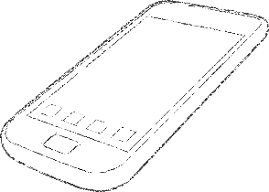
Imaginer une solution
smartphone
Câble
Micro USB
surface de la table
Câble
Micro USB
60°
60°
60°
60°
30 mm
espace pour brancher le câble USB
Aide pour le croquis
Technologie Cycle 4 : 4eme / La modélisation 3D et la simulation des objets et systèmes technologiques
.
Notes:
anna
Question à poser en interactivité : voici 3 croquis à main levée réalisés par 3 équipes de concepteurs de ta classe, lequel ou lesquels sont conformes au cahier des charges, lequel choisir ?

Slide 16
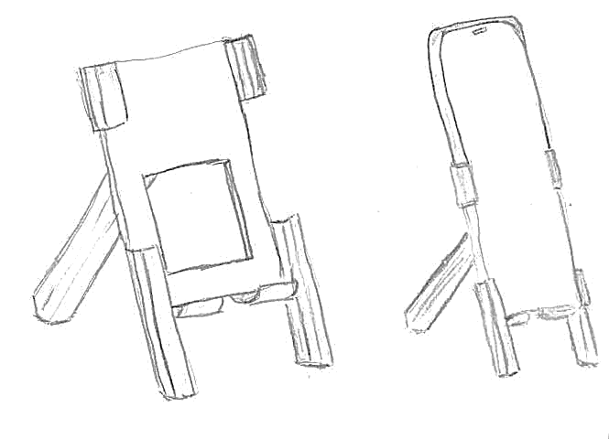
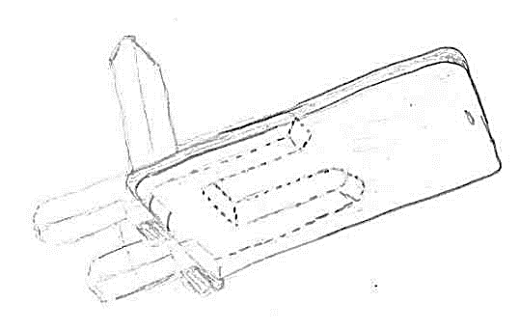
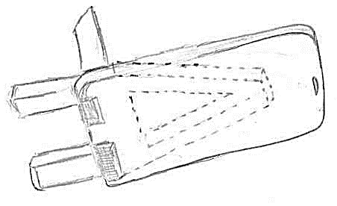
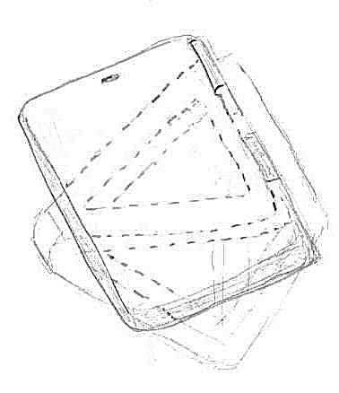
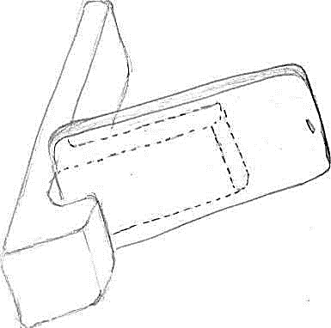
Imaginer une solution
2
3
1
5
4
Croquis d’Annabel
Technologie Cycle 4 : 4eme / La modélisation 3D et la simulation des objets et systèmes technologiques
.
Notes:
anna
Question à poser en interactivité : voici 3 croquis à main levée réalisés par 3 équipes de concepteurs de ta classe, lequel ou lesquels sont conformes au cahier des charges, lequel choisir ?

Slide 17
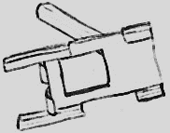
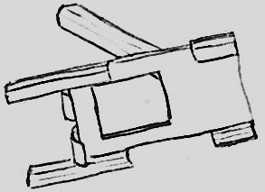
Utilisation de la CAO pour concevoir une maquette numérique en 3D
Modélisation 3D
sketchup
CDCF
Technologie Cycle 4 : 4eme / La modélisation 3D et la simulation des objets et systèmes technologiques
.

Slide 18
Qu’est-ce que la modélisation ?
La modélisation permet de voir la structure d’un objet sous tous les angles.
Une représentation numérique est un dessin en trois dimensions réalisé avec un ordinateur et
un logiciel de CAO (Conception Assistée par Ordinateur).
C’est le point de départ de la CFAO (Conception et Fabrication Assistées par Ordinateur) qui permet de concevoir et fabriquer une pièce mécanique à partir d’un fichier informatique.
https://www.onshape.com
Technologie Cycle 4 : 4eme / La modélisation 3D et la simulation des objets et systèmes technologiques
.
Notes:
Olivier
La réponse à ce besoin : à l’aide d’un modeleur volumique, concevoir un modèle 3D conforme au cahier des charges
La modélisation permet de voir la structure d’un objet, son fonctionnement et son comportement.

Slide 19
Technologie Cycle 4 : 4eme / La modélisation 3D et la simulation des objets et systèmes technologiques
.

Slide 20
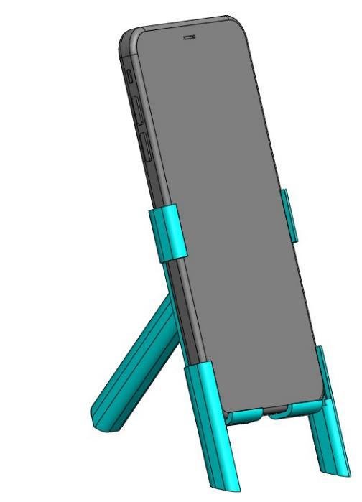
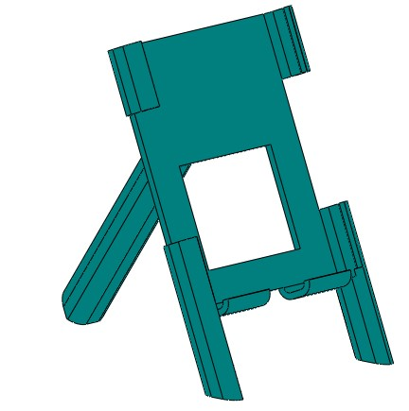
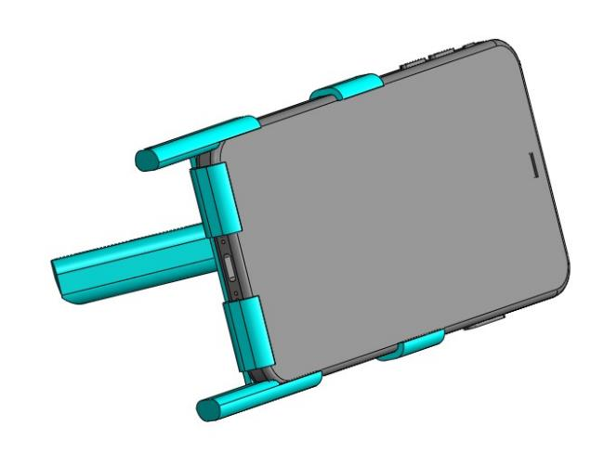
Modélisation 3D
Technologie Cycle 4 : 4eme / La modélisation 3D et la simulation des objets et systèmes technologiques
.
Notes:
Olivier
Apport de connaissances : démarche de conception d’une maquette volumique très simple

Slide 21
Modélisation 3D
Technologie Cycle 4 : 4eme / La modélisation 3D et la simulation des objets et systèmes technologiques
.
Notes:
Olivier
Apport de connaissances : démarche de conception d’une maquette volumique très simple

Slide 22
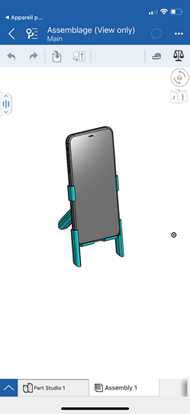
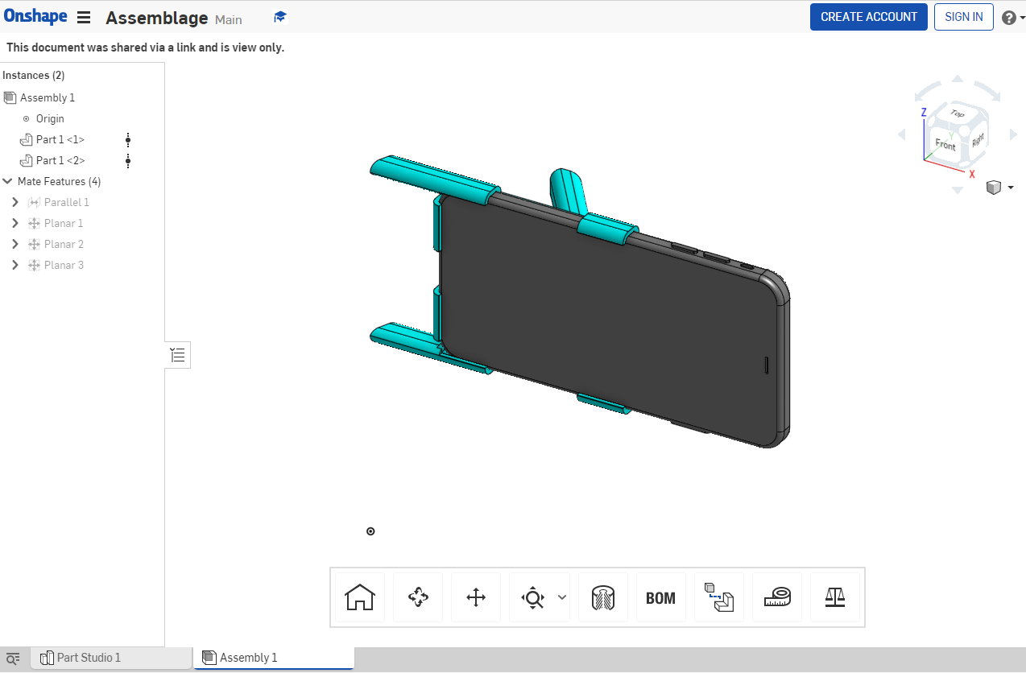
Manipulation
Lien support
Lien assemblage
Technologie Cycle 4 : 4eme / La modélisation 3D et la simulation des objets et systèmes technologiques
.
Notes:
Lien QR code Olivier

Slide 23
Discussion
brique
fer
cuir
plastique
bois
Technologie Cycle 4 : 4eme / La modélisation 3D et la simulation des objets et systèmes technologiques
.
Notes:
anna

Slide 24
Les familles des matériaux
Famille des matériaux organiques
Famille des matériaux métalliques
Famille des matériaux céramiques
Famille des matériaux plastiques
Famille des matériaux composites
Technologie Cycle 4 : 4eme / La modélisation 3D et la simulation des objets et systèmes technologiques
.
Notes:
Lahcene

Slide 25
Comment choisir un matériau ?
Le concepteur doit aussi tenir compte de bien d'autres facteurs.
Propriétés
intrinsèques
propriétés physiques
Mise en
œuvre
procédés de fabrication
Économique
coût global,
disponibilité
Socio-culturel
mode, impact environnemental
Technologie Cycle 4 : 4eme / La modélisation 3D et la simulation des objets et systèmes technologiques
.
Notes:
Lahcene
Le coût global incluant le coût du matériau, le coût de fabrication, le coût de possession, et le coût de destruction.

Slide 26
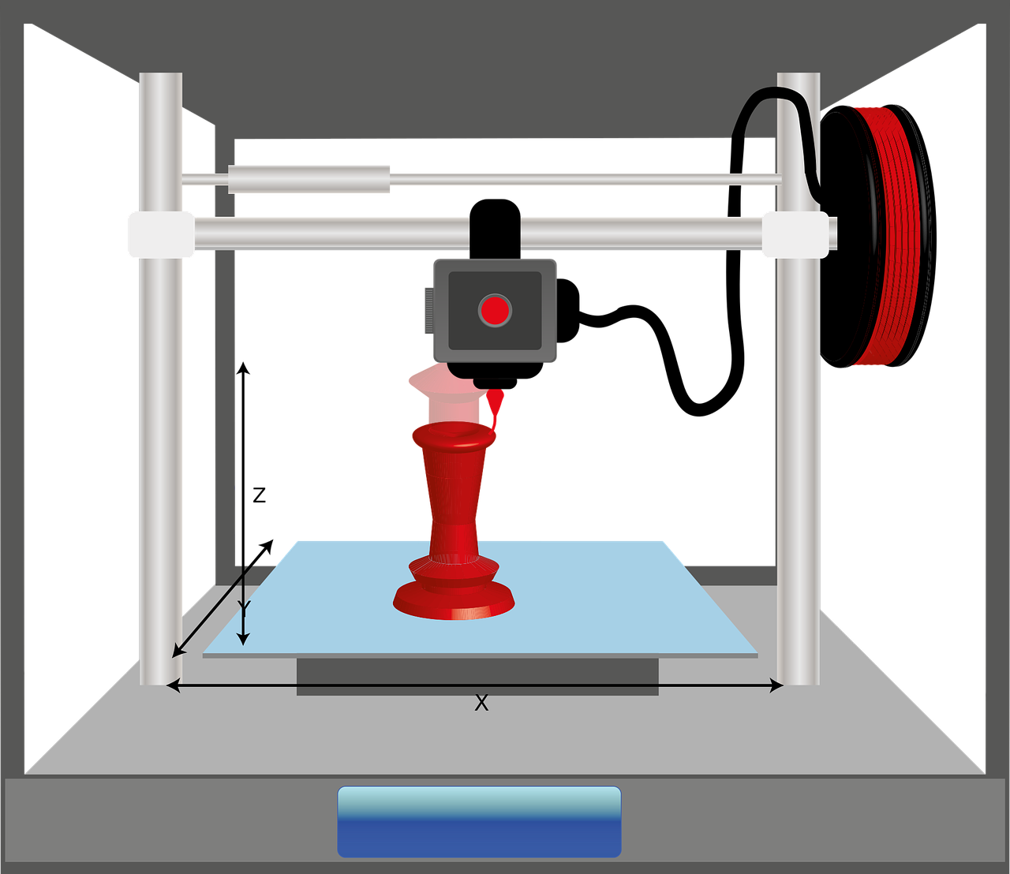
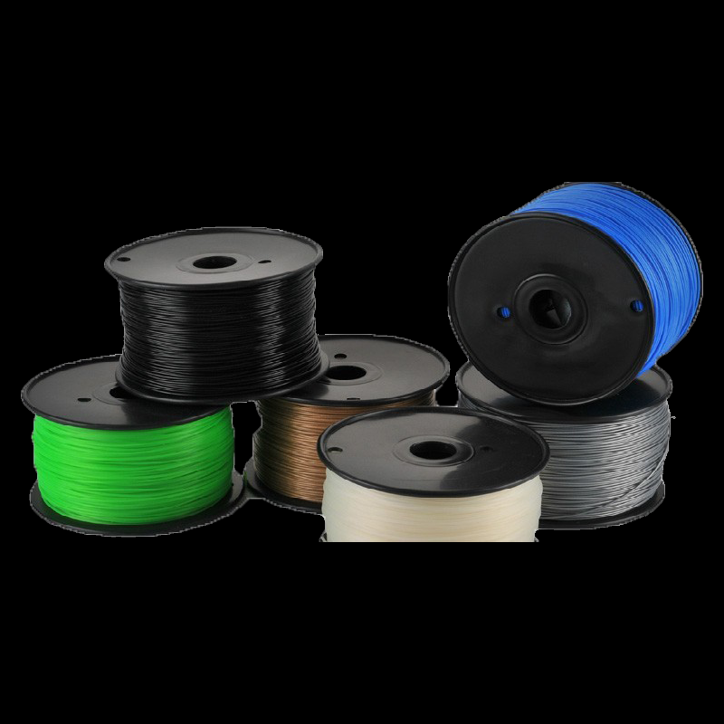
Sélection possible des matériaux
PET : Polytéréphtalate d'éthylène
ABS : Acrylonitrile butadiène styrène
Technologie Cycle 4 : 4eme / La modélisation 3D et la simulation des objets et systèmes technologiques
.
Notes:
Lahcene

Slide 27
Vidéo Test résistance PET
Technologie Cycle 4 : 4eme / La modélisation 3D et la simulation des objets et systèmes technologiques
.
Notes:
olivier

Slide 28
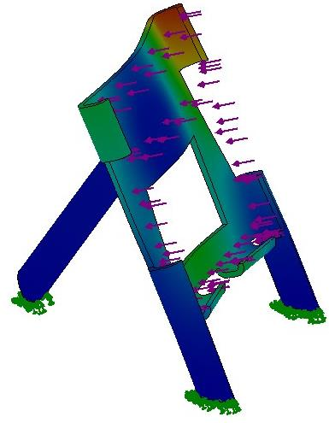
Simulation : test de résistance
Déformation maximale : 0,1 mm
Déformation maximale : 0,06 mm
0,10 mm
0,09 mm
0,08 mm
0,07 mm
0,06 mm
0,05 mm
0,04 mm
0,03 mm
0,02 mm
0,01 mm
0,008 mm
0,068 mm
0,063 mm
0,057 mm
0,051 mm
0,045 mm
0,040 mm
0,034 mm
0,028 mm
0,022 mm
0,017 mm
0,005 mm
Matériau : ABS
Matériau : PET
Technologie Cycle 4 : 4eme / La modélisation 3D et la simulation des objets et systèmes technologiques
.
Notes:
olivier

Slide 29
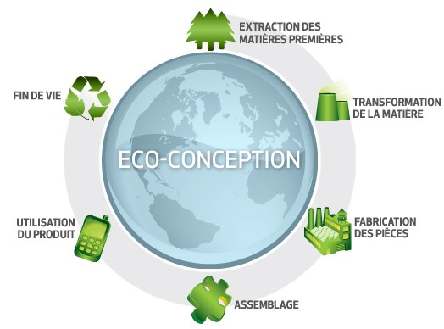
Eco-conception
Quand il s’agit de déterminer l’impact environnemental d’un produit, l’analyse du cycle de vie (ACV) se penche sur la production, l’utilisation et l’élimination du produit. Ceci inclut l’impact du transport entre ces différentes étapes. Les décisions prises sur le matériau utilisé, sa fabrication et autres facteurs ont des effets très différents sur l’environnement.
module éco-conception : sustainability
Technologie Cycle 4 : 4eme / La modélisation 3D et la simulation des objets et systèmes technologiques
.
Notes:
olivier
A chaque étape de leur cycle de vie, les objets peuvent avoir des impacts sur l’environnement.
L’écoconception consiste à prendre en compte les impacts environnementaux de l’objet technique, dès sa conception.

Slide 30
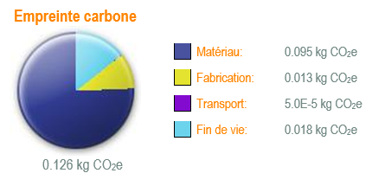
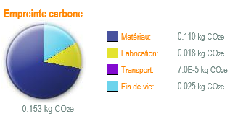
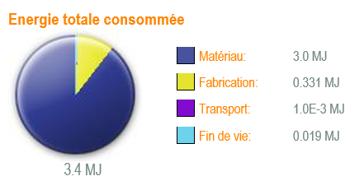
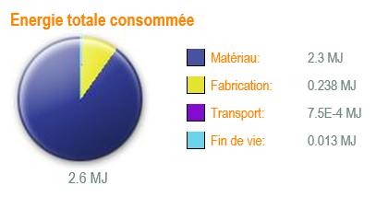
Module d’éco-conception :
Matériaux : ABS Masse : 26,73 g Prix : 0,071€/pièce
Matériaux : PET Masse : 37,21 g Prix : 0,075€/pièce
Procédé de fabrication : extrusion
Procédé de fabrication : extrusion
Impact sur l'environnement, produit fabriqué et utilisé en Europe pendant 1an
Technologie Cycle 4 : 4eme / La modélisation 3D et la simulation des objets et systèmes technologiques
.
Notes:
olivier
A chaque étape de leur cycle de vie, les objets peuvent avoir des impacts sur l’environnement.
L’écoconception consiste à prendre en compte les impacts environnementaux de l’objet technique, dès sa conception.

Slide 31
Vérification de la conformité du support de smartphone avec le cahier des charges
Fonctions ou contraintes | Conforme au CDCF | Non conforme au CDCF | À vérifier avec le prototype
Se poser sur une table
Se monter sur mon modèle de smartphone
Pouvoir maintenir le smartphone en portrait ou paysage
Permettre l’ alimentation électrique par la câble micro USB
Être monobloc
Ne masquer aucune zone de l’écran
Ne doit pas endommager le smartphone
Être réalisable avec une imprimante 3D
Utiliser le moins de matière possible
Technologie Cycle 4 : 4eme / La modélisation 3D et la simulation des objets et systèmes technologiques
.
Notes:
olivier

Slide 32
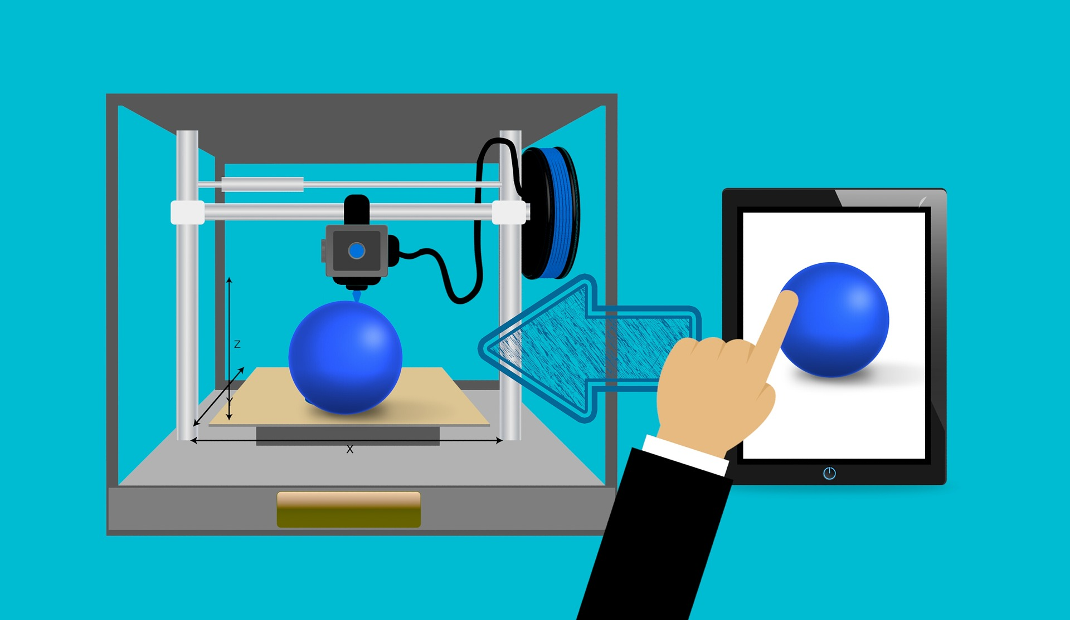
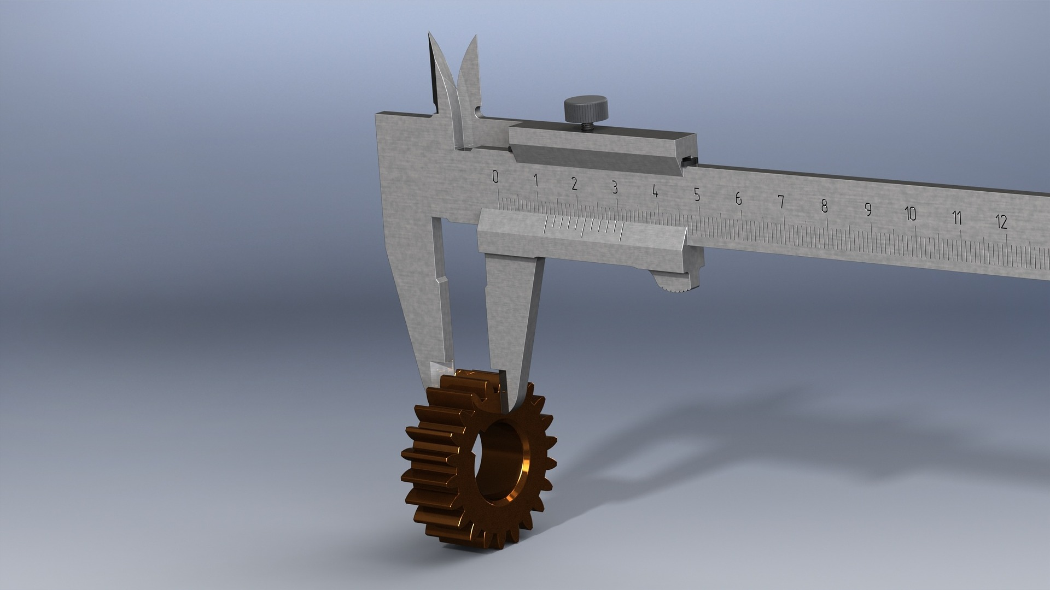
Ecart entre la simulation et la réalité
Technologie Cycle 4 : 4eme / La modélisation 3D et la simulation des objets et systèmes technologiques
.
Notes:
olivier

Slide 33
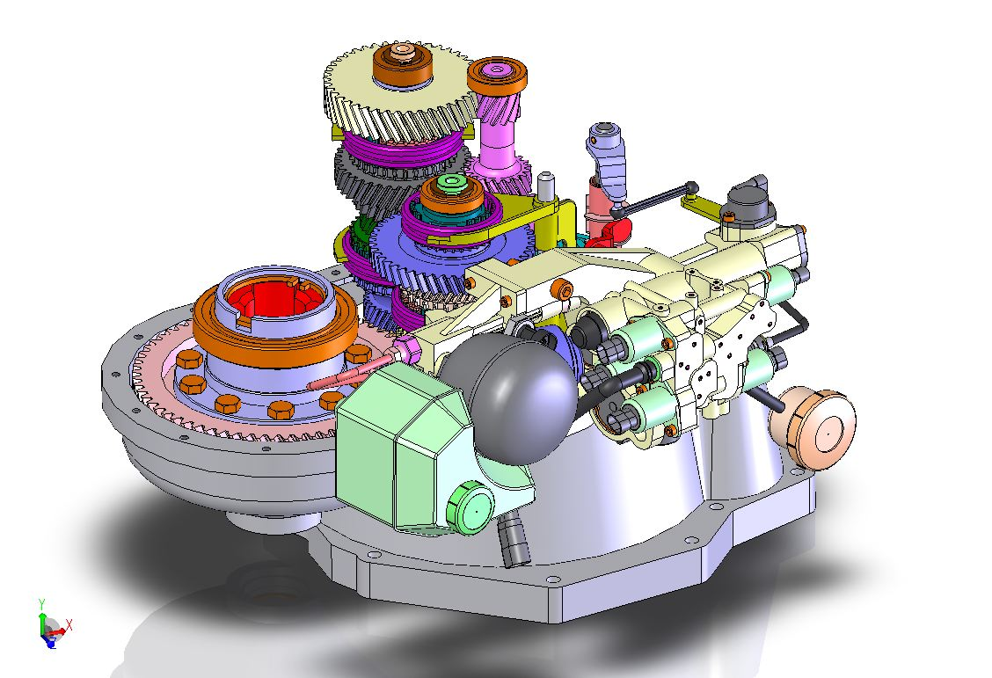
Maquette 3D de la boîte
de vitesse robotisée
BVM PK6
https://eduscol.education.fr/sti/ressources_techniques
Technologie Cycle 4 : 4eme / La modélisation 3D et la simulation des objets et systèmes technologiques
.
Notes:
olivier

Slide 34
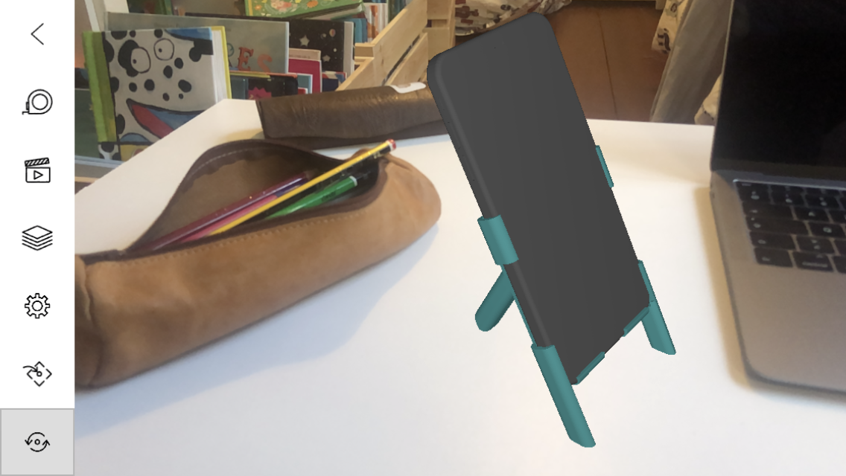
Pour aller plus loin….réalité virtuelle
Appli Sketchup smartphone
Place ton support sur ton bureau
Technologie Cycle 4 : 4eme / La modélisation et la simulation des objets et systèmes techniques
.
Notes:
anna

Slide 35
Synthèse
La modélisation 3D est une représentation virtuelle qui permet de voir un objet sous tous ses angles.
Avant de modéliser un objet, il faut le penser, c’est-à-dire :
s’approprier le cahier des charges fonctionnel
lister les fonctions et définir les contraintes
faire un croquis
La CAO nous permet de faire de la modélisation 3D, de la simulation d’usage et de l’éco-conception.
À chaque étape de leur cycle de vie, les objets peuvent avoir des impacts sur l’environnement.
L’ éco-conception consiste à prendre en compte les impacts environnementaux de l’objet technique, dès sa conception.
CDCF
Technologie Cycle 4 : 4eme / La modélisation 3D et la simulation des objets et systèmes technologiques
.
Notes:
anna

Slide 36
Synthèse
Le choix des matériaux s’effectue en fonction de :
ses propriétés intrinsèques ;
des procédés de fabrication ;
de son impact environnemental ;
du coût global : - coût du matériau,
- coût de fabrication,
- coût de possession,
- coût de destruction, …
Technologie Cycle 4 : 4eme / La modélisation 3D et la simulation des objets et systèmes technologiques
.
Notes:
anna

Slide 37
Synthèse
Effectuer une simulation 3D revient à faire des études sur un modèle numérique, à l’aide d’un ordinateur et d’une application (solidworks, sketchup, autocad, sweethome 3D, modelsmart3D…)
Attention une modélisation n’est qu’une représentation de la réalité. Il y a toujours un écart entre la prédiction de la performance d’un objet, et sa performance réelle.
La réalité augmentée permet de visualiser un objet virtuel dans son environnement réel.
Technologie Cycle 4 : 4eme / La modélisation 3D et la simulation des objets et systèmes technologiques
.
Notes:
anna

Slide 38
Technologie Cycle 4 : 4eme / La modélisation 3D et la simulation des objets et systèmes technologiques
.

Slide 39
01
Pour représenter rapidement une idée, on réalise en premier A □ une maquette numérique B □ un croquis à main levée
Technologie Cycle 4 : 4eme / La modélisation 3D et la simulation des objets et systèmes technologiques
.
Notes:
On verra

Slide 40
01
Pour représenter rapidement une idée, on réalise en premier A □ une maquette numérique B □ un croquis à main levée
Technologie Cycle 4 : 4eme / La modélisation 3D et la simulation des objets et systèmes technologiques
.

Slide 41
02
La CAO permet :
(plusieurs réponses possibles) A □ la modélisation 3D
B □ la simulation d’usage
C □ l’éco-conception
Technologie Cycle 4 : 4eme / La modélisation 3D et la simulation des objets et systèmes technologiques
.
Notes:
On verra

Slide 42
02
La CAO permet :
(plusieurs réponses possibles) A □ la modélisation 3D
B □ la simulation d’usage
C □ l’éco-conception
Technologie Cycle 4 : 4eme / La modélisation 3D et la simulation des objets et systèmes technologiques
.

Slide 43
03
La période qui s’écoule entre la conception d’un produit et le moment où il est recyclé s’appelle : A □ l’éco-conception
B □ le cycle de vie d’un produit
Technologie Cycle 4 : 4eme / La modélisation 3D et la simulation des objets et systèmes technologiques
.
Notes:
On verra

Slide 44
03
La période qui s’écoule entre la conception d’un produit et le moment où il est recyclé s’appelle : A □ l’éco-conception
B □ le cycle de vie d’un produit
Technologie Cycle 4 : 4eme / La modélisation 3D et la simulation des objets et systèmes technologiques
.

Slide 45
04
Le choix des matériaux d’un produit entre en jeu lorsque l’on fait de l’éco-conception ? A □ Vrai
B □ Faux
Technologie Cycle 4 : 4eme / La modélisation 3D et la simulation des objets et systèmes technologiques
.
Notes:
On verra

Slide 46
04
Le choix des matériaux d’un produit entre en jeu lorsque l’on fait de l’éco-conception ? A □ Vrai
B □ Faux
Technologie Cycle 4 : 4eme / La modélisation 3D et la simulation des objets et systèmes technologiques
.

Slide 47
05
Une modélisation 3D :
(plusieurs réponses possibles) A □ est la représentation virtuelle
B □ permet d’observer tous les détails de l’objet avant sa réalisation
C □ n’est visible qu’avec des lunettes 3D
Technologie Cycle 4 : 4eme / La modélisation 3D et la simulation des objets et systèmes technologiques
.
Notes:
On verra

Slide 48
05
Une modélisation 3D :
(plusieurs réponses possibles) A □ est la représentation virtuelle
B □ permet d’observer tous les détails de l’objet avant sa réalisation
C □ n’est visible qu’avec des lunettes 3D
Technologie Cycle 4 : 4eme / La modélisation 3D et la simulation des objets et systèmes technologiques
.

Slide 49
Conclusion
Grâce à la CAO, nous sommes parvenus à modéliser un support virtuel en 3D qui correspond au cahier des charges fonctionnel et à simuler son usage en respectant notre environnement.
Technologie Cycle 4 : 4eme / La modélisation 3D et la simulation des objets et systèmes technologiques
.

Slide 50
Présentation de l’équipe d’auteurs
Annabel PONGE , Professeure de Technologie
Lahcène LAHMIANI , Professeur de Technologie
Olivier INNOCENTI , Professeur de Technologie
Fabrice MADIGOU Inspecteur d'Académie - Inspecteur Pédagogique Régional Sciences et Techniques Industrielles
Samuel VIOLLIN
Inspecteur Général de l’éducation, du sport et de la recherche
Doyen du groupe Sciences et Techniques Industrielles
Technologie Cycle 4 : 4eme / La modélisation 3D et la simulation des objets et systèmes technologiques
.

